Slide 1




TRƯỜNG TIỂU HỌC QUANG TRUNG
KĨ THUẬT LỚP 5
VỆ SINH
PHÒNG BỆNH CHO GÀ
GIÁO VIÊN: PHẠM THỊ THANH HƯƠNG

Slide 2
Khởi động
- Tại sao phải sưởi ấm và chống nóng, chống rét cho gà?
- Nêu cách phòng ngộ độc thức ăn cho gà?

Slide 3
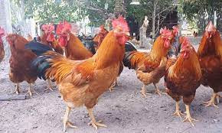
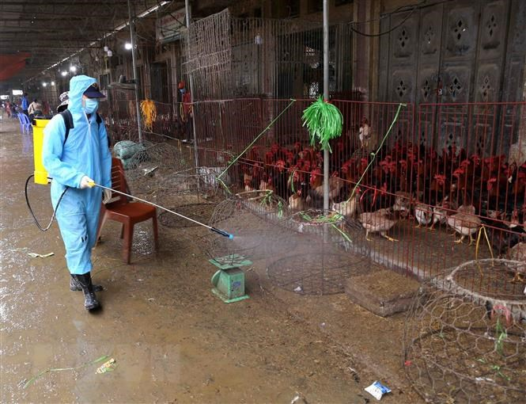
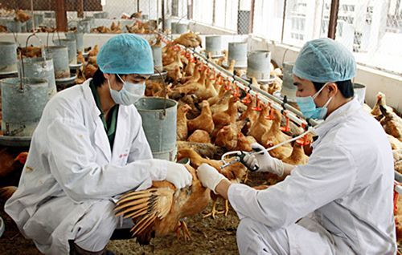
Mục đích
II. Vệ sinh phòng bệnh cho gà.

Slide 4
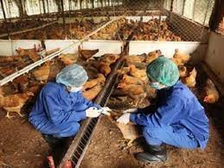
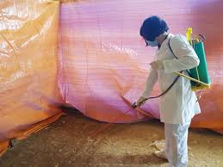
Hoạt động 1: Tìm hiểu mục đích, tác dụng của việc vệ sinh phòng bệnh cho gà:
Câu 1: Vệ sinh phòng bệnh cho gà nhằm mục đích gì?
- Tiêu diệt vi trùng, kí sinh trùng (giun, sán) gây bệnh.
- Giúp gà tăng sức chống bệnh.
- Tránh được sự lây lan bệnh.

Slide 5

Hoạt động 1: Tìm hiểu mục đích, tác dụng của việc vệ sinh phòng bệnh cho gà:
Câu 2: Vệ sinh phòng bệnh cho gà có tác dụng gì?
Giúp cho gà có sức khoẻ tốt, phát triển nhanh, tránh được bệnh tật…..

Slide 6
Hoạt động 1: Tìm hiểu mục đích, tác dụng của việc vệ sinh phòng bệnh cho gà
- Tiêu diệt vi trùng, kí sinh trùng gây bệnh; tăng sức chống đỡ bệnh và tránh dịch lây lan.
- Giúp cho gà có sức khoẻ tốt, phát triển nhanh.

Slide 7
Hoạt động 2: Tìm hiểu cách vệ sinh
phòng bệnh cho gà
Vệ sinh phòng bệnh cho gà cần làm những việc gì?
-Vệ sinh dụng cụ cho gà ăn, uống.
-Vệ sinh chuồng nuôi.
-Tiêm phòng và nhỏ thuốc cho gà.

Slide 8
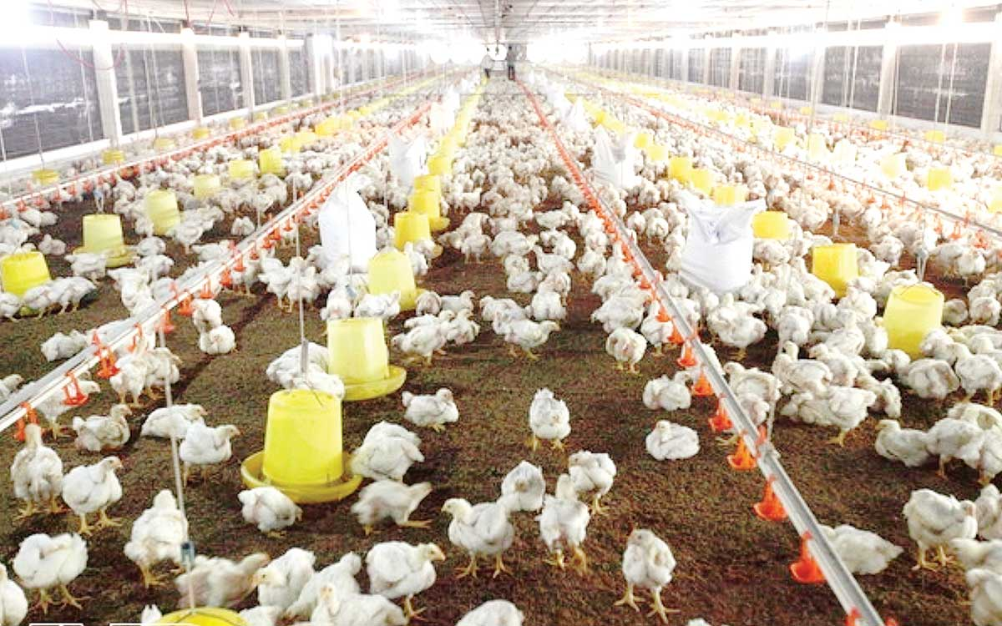
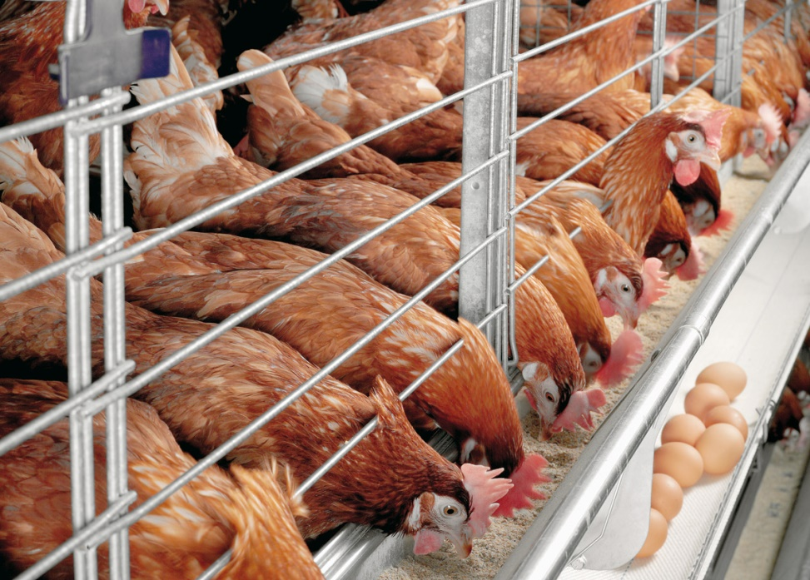
Hoạt động 2: Tìm hiểu cách vệ sinh phòng bệnh cho gà
a. Vệ sinh dụng cụ cho gà ăn, uống:
a)Máng ăn trụ tròn
b)Máng ăn dài

Slide 9
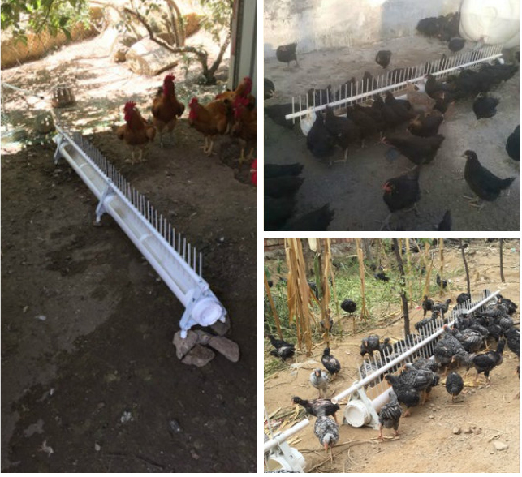
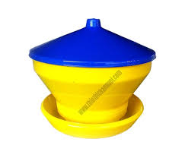
Hoạt động 2: Tìm hiểu cách vệ sinh phòng bệnh cho gà:
a. Vệ sinh dụng cụ cho gà ăn, uống.
a) Máng uống tròn
b) Máng uống dài

Slide 10
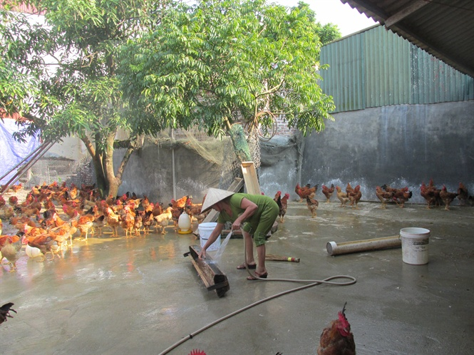
Hoạt động 2: Tìm hiểu cách vệ sinh phòng bệnh cho gà
a. Vệ sinh dụng cụ cho gà ăn, uống:
* Nêu cách vệ sinh dụng cụ cho gà ăn uống?
-Hằng ngày cần cọ rửa máng ăn, máng uống bằng nước sạch.
-Không để thức ăn, nước uống lâu ngày trong máng.
Vệ sinh dụng cụ cho gà ăn,
uống có tác dụng gì?
- Tránh được vi trùng và các chất bẩn theo thức ăn vào cơ thể và gây bệnh đường tiêu hoá, giun sán,…cho gà.

Slide 11
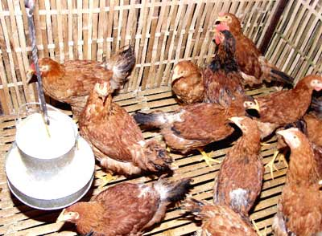
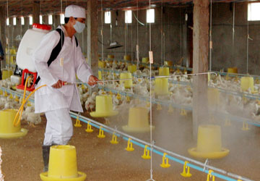
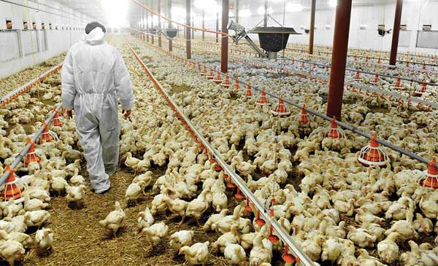
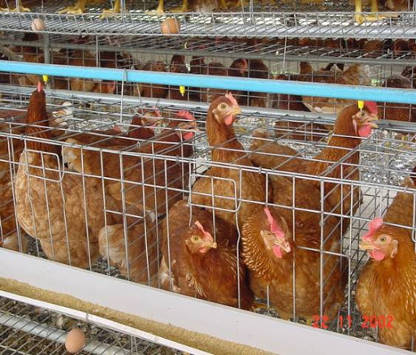

Slide 12
Hoạt động 2: Tìm hiểu cách vệ sinh phòng bệnh cho gà
b.Vệ sinh chuồng nuôi:
* Nêu tác dụng của chuồng nuôi?
- Là nơi sinh sống của gà,chuồng nuôi có tác dụng bảo vệ, tránh được tác động xấu của các yếu tố thời tiết và môi trường.
- Chuồng nuôi còn bảo vệ gà tránh được các động vật nguy hiểm làm hại gà.
* Vệ sinh chuồng nuôi có tác dụng gì?
- Chuồng nuôi luôn sạch sẽ, khô ráo.
- Tiêu diệt vi trùng gây bệnh.

Slide 13
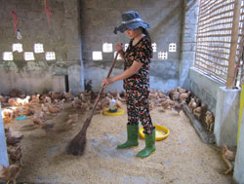
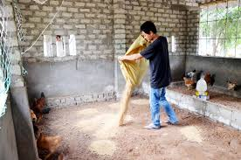
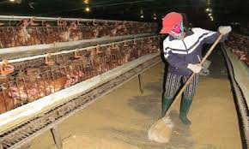
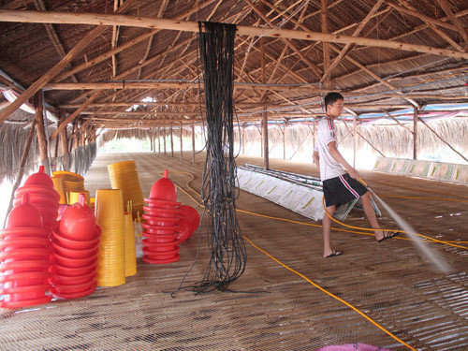

Slide 14
Hoạt động 2: Tìm hiểu cách vệ sinh phòng bệnh cho gà:
b. Vệ sinh chuồng nuôi:
* Vệ sinh chuồng nuôi như thế nào?
- Hằng ngày phải dọn sạch phân gà ở trong chuồng gà.
- Rửa sạch tấm hứng phân rồi phơi khô.
- Phun thuốc sát trùng.

Slide 15

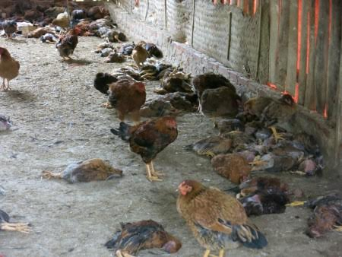
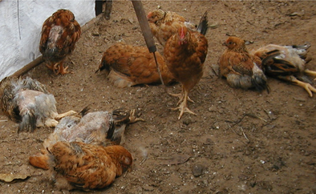
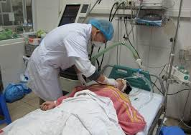
Hoạt động 2: Tìm hiểu cách vệ sinh phòng bệnh cho gà:
c. Tiêm, nhỏ thuốc phòng dịch cho gà:
* Gà thường mắc các bệnh gì?
- Bệnh cúm gia cầm H5N1, bệnh Niu-cát-xơn (gà rù).

Slide 16
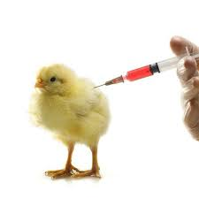
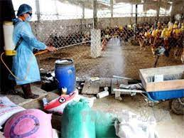
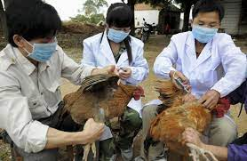
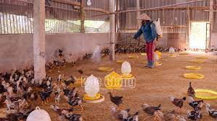

Slide 17
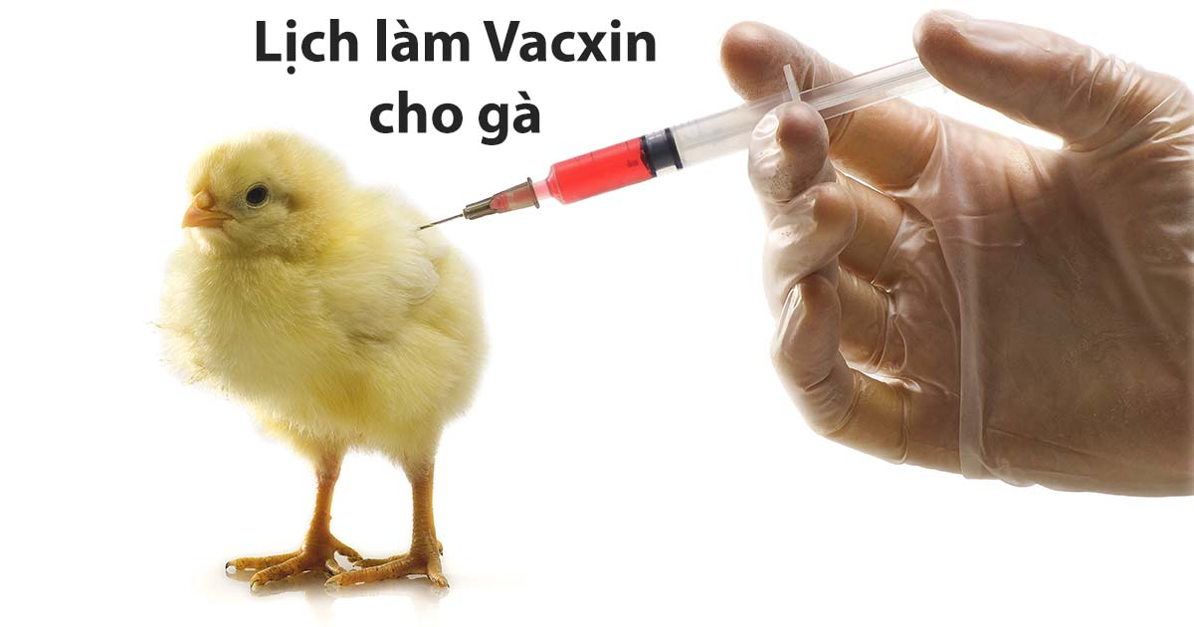
Hoạt động 2: Tìm hiểu cách vệ sinh phòng bệnh cho gà:
c. Tiêm, nhỏ thuốc phòng dịch cho gà:
* Phòng dịch cho gà bằng cách nào?
- Nhỏ thuốc phòng và tiêm phòng.

Slide 18
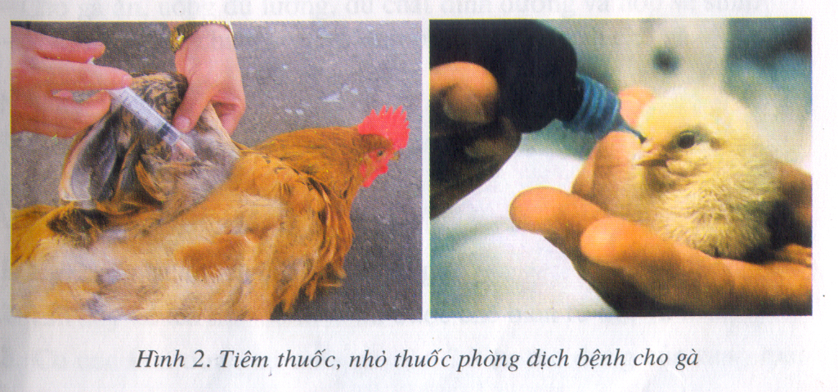
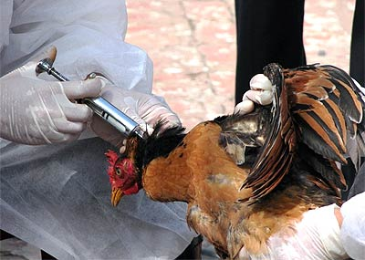
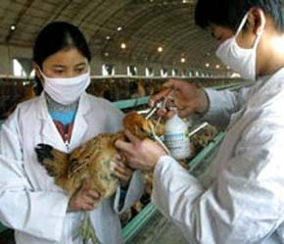
Quan sát hình 2,em hãy cho biết vị trí tiêm và nhỏ thuốc phòng dịch cho gà?
1
2
3
4

Slide 19
Hoạt động 2: Tìm hiểu cách vệ sinh phòng bệnh cho gà:
c. Tiêm, nhỏ thuốc phòng dịch cho gà.
- Nhỏ thuốc vào mũi…
- Tiêm dưới cánh, cổ…

Slide 20


Sơ đồ vệ sinh phòng bệnh cho gà
MỤC ĐÍCH
Tiêu diệt vi trùng, kí sinh trùng
Tăng sức chống bệnh cho gà
Tránh được sự lây lan bệnh
VỆ SINH PHÒNG BỆNH
Vệ sinh máng ăn, máng uống
Vệ sinh chuồng nuôi
Tiêm, nhỏ thuốc phòng dịch bệnh
TÁC DỤNG
Làm sạch môi trường sống cho gà
Gà không bị nhiễm bệnh
Gà lớn nhanh, khoẻ mạnh

Slide 21

Phiếu bài tập
Hãy đánh dấu x vào □ trước câu trả lời đúng:
1/ Để dụng cụ ăn, uống của gà luôn sạch sẽ, cần phải:
□ Thỉnh thoảng cọ rửa máng ăn, máng uống của gà.
□ Thường xuyên cọ rửa máng ăn, máng uống của gà.
□ Không để thức ăn lâu ngày trong máng.
□ Hằng ngày thay nước uống trong máng.
2/ Giữ vệ sinh chuồng nuôi gà bằng cách:
□ Thường xuyên dọn sạch phân gà trong chuồng nuôi.
□ Hằng ngày cọ rửa tấm hứng phân rồi phơi khô.
□ Che đậy kín chuồng nuôi để tránh nắng, gió.
□ Phun thuốc sát trùng vào chuồng nuôi.

Slide 22
CHÚNG MÌNH CÙNG LÀM NHÉ!
Phiếu bài tập
Hãy đánh dấu x vào □ trước câu trả lời đúng:
1/ Để dụng cụ ăn, uống của gà luôn sạch sẽ, cần phải:
□ Thỉnh thoảng cọ rửa máng ăn, máng uống của gà.
□ Thường xuyên cọ rửa máng ăn, máng uống của gà.
□ Không để thức ăn lâu ngày trong máng.
□ Hằng ngày thay nước uống trong máng.
2/ Giữ vệ sinh chuồng nuôi gà bằng cách:
□ Thường xuyên dọn sạch phân gà trong chuồng nuôi.
□ Hằng ngày cọ rửa tấm hứng phân rồi phơi khô.
□ Che đậy kín chuồng nuôi để tránh nắng, gió.
□ Phun thuốc sát trùng vào chuồng nuôi.
X
X
X
X
X
X

Slide 23
Kĩ thuật
Ghi nhớ:
- Vệ sinh phòng bệnh nhằm tiêu diệt vi trùng, kí sinh trùng gây bệnh và làm tăng sức chống bệnh cho gà.
- Vệ sinh phòng bệnh bằng cách thường xuyên cọ rửa sạch sẽ dụng cụ cho gà ăn, uống,làm vệ sinh chuồng nuôi và tiêm, nhỏ thuốc phòng dịch bệnh cho gà.

Slide 24








TIẾT HỌC KẾT THÚC

